Slide 1

Национальный статистический комитет Кыргызской Республики
Среднемесячная номинальная заработная плата Кыргызской Республике в 2022 году и в январе –апреле 2023года
Джайлобаева Г.Ж. www.stat.kg 09.06.2023

Slide 2

Порядок сбора данных
Национальный статистический комитет Кыргызской Республики в рамках, возложенных на статистические органы функций, разрабатывает методологию и инструментарий (формы отчетности, инструкции и указания по их заполнению) для проведения официальных статистических наблюдений по статистике численности и заработной платы работников.
Указанные сведения собираются от юридических лиц (предприятия, организации и учреждения) и их обособленных подразделений (филиалы, представительства и др.) независимо от вида осуществляемой экономической деятельности, источника финансирования и формы собственности.
Хозяйствующие же субъекты, имеющие статус физического лица, к числу которых относятся и крестьянские (фермерские) хозяйства республики, государственную статистическую отчетность не представляют.
Национальный статистический комитет Кыргызской Республики

Slide 3
Охват предприятий и разработка данных по среднемесячной заработной плате
Охват – 36,2 тыс. предприятий и организаций в год
9 095-предприятий представляют годовую отчетность
8 623 предприятий - ежемесячно и одна форма (годовая);
18 791-предприятий – на квартальной основе (№1- ФХД-микро-годовая, квартальная), 543 - №2-кредит
Разработка – на уровне республики, области, района, городов и айыльных аймаков на основе официальной статистической отчетности
Национальный статистический комитет Кыргызской Республики

Slide 4
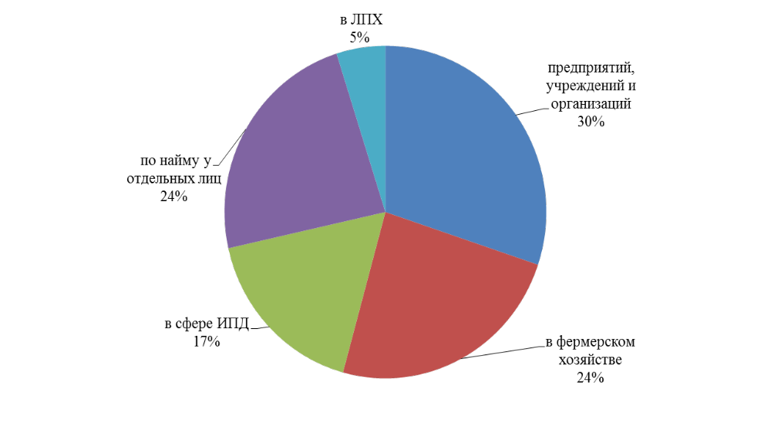
Структура занятого населения в КР
(в процентах)
Национальный статистический комитет Кыргызской Республики

Slide 5
Разработка данных по среднемесячной номинальной заработной плате
по видам экономической деятельности
по территории
по бюджетной, небюджетной сфере
по типам предприятий (малые, средние, крупные)
СЭЗ, предприятия с иностранными инвестициями
по полу (ноябрьское обследование предприятий)
в сфере туризма
по формам собственности
по организационно-правовым формам хозяйствования
Национальный статистический комитет Кыргызской Республики

Slide 6
Определение среднемесячной заработной платы
Средняя номинальная заработная плата работников предприятия исчисляется путем деления фактически начисленного фонда заработной платы работников списочного и несписочного состава на численность работников, принимаемую для исчисления средней заработной платы и на число месяцев в отчетном периоде.
СЗП=ФЗП/ЧР*1000
Реальная заработная плата
РЗП= НЗП/ИПЦ*100
Национальный статистический комитет Кыргызской Республики

Slide 7
Среднемесячная заработная плата по видам экономической деятельности в 2022 году
(сомов)
Национальный статистический комитет Кыргызской Республики

Slide 8
Среднемесячная номинальная и реальная заработная плата в 2022 году
(сомов)
 | 2021 | 2022 | 2022 в % к 2021
Всего | 19 330 | 26 540 | 137,3
Сельское хозяйство, лесное хозяйство и рыболовство | 10 336 | 15 194 | 147,0
Добыча полезных ископаемых | 31 898 | 45 674 | 143,2
Обрабатывающие производства (обрабатывающая промышленность) | 35 392 | 38 794 | 109,6
Обеспечение (снабжение) электроэнергией, газом, паром и кондиционированным воздухом | 30 821 | 33 068 | 107,3
Водоснабжение, очистка, обработка отходов и получение вторичного сырья | 14 686 | 17 143 | 116,7
Строительство | 16 354 | 20 066 | 122,7
Оптовая и розничная торговля, ремонт автомобилей и мотоциклов | 15 681 | 19 880 | 126,8
Транспортная деятельность и хранение грузов | 20 997 | 33 537 | 159,7
Деятельность гостиниц и ресторанов | 11 665 | 15 464 | 132,6
Информация и связь | 35 237 | 45 432 | 128,9
Финансовое посредничество и страхование | 36 245 | 46 329 | 127,8
Операции с недвижимым имуществом | 11 881 | 15 394 | 129,6
Профессиональная, научная и техническая деятельность | 23 457 | 33 278 | 141,9
Административная и вспомогательная деятельность | 15 277 | 19 630 | 128,5
Государственное управление и оборона; обязательное социальное обеспечение | 22 684 | 31 121 | 137,2
Образование | 14 821 | 22 133 | 149,3
Здравоохранение и социальное обслуживание населения | 10 966 | 18 954 | 172,9
Искусство, развлечения и отдых | 9 502 | 18 181 | 191,3
Прочая обслуживающая деятельность | 21 245 | 27 044 | 127,3
Национальный статистический комитет Кыргызской Республики

Slide 9
Среднемесячная заработная плата по территории в 2022 году
(сомов)
Национальный статистический комитет Кыргызской Республики

Slide 10
Среднемесячная заработная плата работников бюджетной и внебюджетной сферы по территории в 2022 году
(сомов)
Национальный статистический комитет Кыргызской Республики

Slide 11
Среднемесячная номинальная и реальная заработная плата по территории в январе-апреле 2023 года
(без учета малых предприятий)
 | Сомов | В процентах к соответствующему месяцу предыдущего года |  | Реальная заработная плата в процентах к соответствующему месяцу предыдущего года
 |  | 2022 | 2023
Кыргызская Республика | 30 862 | 120,6 | 135,4 | 119,1
Баткенская область | 24 851 | 121,1 | 149,5 | 131,7
Джалал-Абадская область | 27 872 | 120,0 | 131,6 | 113,4
Исcык-Кульская область | 39 106 | 190,4 | 142,5 | 129,9
Нарынская область | 33 062 | 119,3 | 149,5 | 125,1
Ошская область | 23 424 | 121,0 | 145,7 | 134,3
Таласская область | 31 139 | 128,9 | 141,2 | 124,8
Чуйская область | 25 835 | 115,2 | 132,9 | 119,0
г. Бишкек | 36 026 | 114,0 | 131,7 | 116,2
г. Ош | 26 043 | 118,8 | 128,3 | 108,4
Национальный статистический комитет Кыргызской Республики

Slide 12
Среднемесячная заработная плата по территории в январе-апреле 2023 года
(сомов)
Национальный статистический комитет Кыргызской Республики
Notes:
В соответствии с Постановлением Кабинета Министров КР от 30 марта 2022г. №181 «Об условиях оплаты труда педагогических и некоторых категорий работников системы образования повышение заработной платы работникам образования в выросла на 62,8%,
здравоохранения- на 42,2%, искусства и культуры- на 88,8 процента

Slide 13
Повышение заработной платы работникам бюджетной сферы
(январь-апрель 2022-2023гг.)
(сомов)
Национальный статистический комитет Кыргызской Республики
Notes:
В соответствии с Постановлением Кабинета Министров КР от 30 марта 2022г. №181 «Об условиях оплаты труда педагогических и некоторых категорий работников системы образования повышение заработной платы работникам образования в здравоохранения-

Slide 14
Среднемесячная заработная плата по видам экономической деятельности в январе-апреле 2023 году
(сомов)
Национальный статистический комитет Кыргызской Республики
Notes:
В соответствии с Постановлением Кабинета Министров КР от 30 марта 2022г. №181 «Об условиях оплаты труда педагогических и некоторых категорий работников системы образования повышение заработной платы работникам образования в выросла на 62,8%,
здравоохранения- на 42,2%, искусства и культуры- на 88,8 процента

Slide 15
Среднемесячная заработная плата по территории в бюджетной и внебюджетной сфере в январе-апреле 2023 года
 | Сомов |  |  |  | В процентах к соответствующему месяцу предыдущего года
 | бюджетная сфера |  | небюджетная сфера
 | 2022 | 2023 | 2022 | 2023 | бюджетная сфера | небюджетная сфера
Кыргызская Республика | 18 010 | 26 784 | 30 172 | 37 494 | 148,7 | 124,3
Баткенская область | 16 116 | 24 938 | 18 326 | 24 037 | 154,7 | 131,2
Джалал-Абадская область | 15 207 | 23 505 | 34 915 | 38 128 | 154,6 | 109,2
Исcык-Кульская область | 15 912 | 24 437 | 48 942 | 69 997 | 153,6 | 143,0
Нарынская область | 20 979 | 32 055 | 28 627 | 38 621 | 152,8 | 134,9
Ошская область | 15 398 | 23 202 | 20 704 | 24 494 | 150,7 | 118,3
Таласская область | 15 003 | 23 142 | 50 030 | 64 315 | 154,3 | 128,6
Чуйская область | 16 874 | 24 833 | 22 704 | 27 348 | 147,2 | 120,5
г. Бишкек | 22 620 | 33 082 | 30 518 | 37 815 | 146,3 | 123,9
г. Ош | 18 976 | 25 081 | 22 192 | 27 879 | 132,2 | 125,6

Slide 16
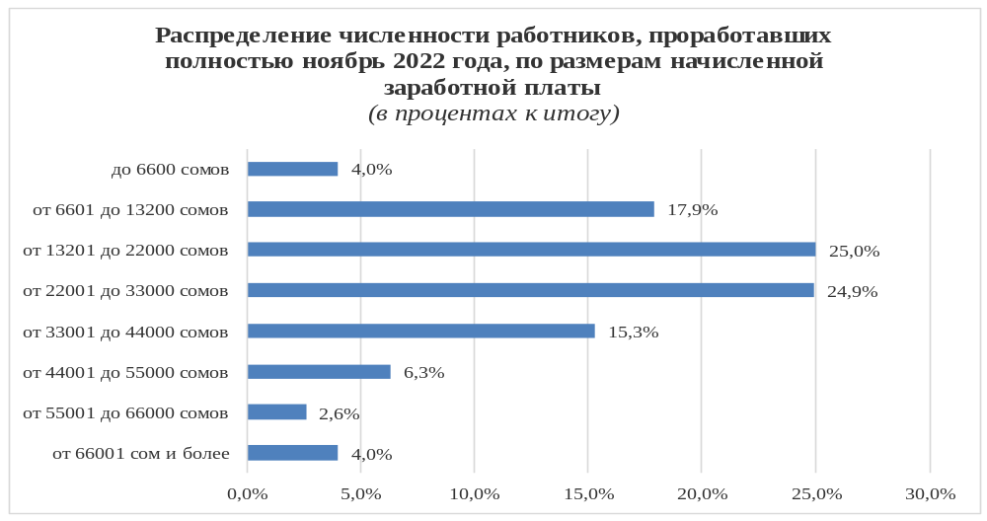
Национальный статистический комитет Кыргызской Республики

Slide 17
Заработная плата по типам предприятий и территории в 2020-2021гг. (сомов)
Национальный статистический комитет Кыргызской Республики

Slide 18
Публикация данных по заработной плате
Ежемесячный доклад «Социально-экономическое положение Кыргызской Республики»
stat.kg/ статистика/заработная плата/динамические таблицы
Ежемесячный обзор
Раздел: Заработная плата и рынок труда;
По видам экономической деятельности (за месяц, период)- stat.kg /статистика/заработная плата/оперативная информация/заработная плата по видам экономической деятельности
По районам, городам- stat.kg /статистика/региональная статистика/статистика по регионам/среднемесячная заработная плата
Национальный статистический комитет Кыргызской Республики
Notes:
.

Slide 19
Публикация данных
Ежемесячный доклад «Социально-экономическое положение Кыргызской Республики»;
Экспресс-информация «Социально-экономическое положение Кыргызской Республики»;
Кыргызстан (Краткий статистический справочник);
«Кыргызстан в цифрах»;
«Ежегодник Кыргызской Республики»
«Женщины и мужчины Кыргызской Республики;
«Итоги годовых отчетов по численности работников
и заработной плате».
Национальный статистический комитет Кыргызской Республики
Notes:
.

Slide 20
Спасибо за внимание!
Джайлобаева Гульнара Жылкычиевна – Заведующая отделом статистики труда и занятости
Тел. раб.: 62-60-76

